Slide 1
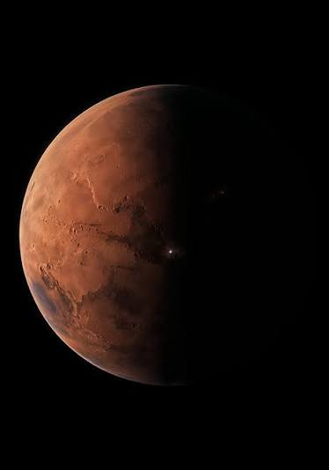
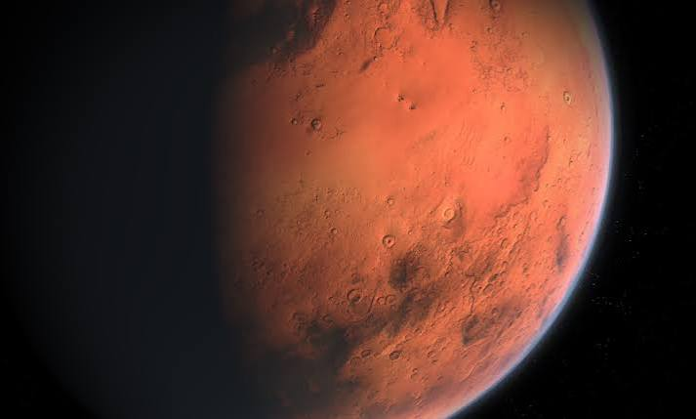
MARS – istraživačka ekpedicija
Grgur Filipović
Ivan Vitković
Ivan Škrlec
8.a

Slide 2
O MARSU
Mars je četvrti planet od Sunca i poznat je po nadimku Crveni planet zbog željeznog oksida na svojoj površini
Veličina i masa: Gotovo je dvostruko manji od Zemlje (promjer mu je oko 6.780 km), a njegova masa iznosi oko 10% do 11% Zemljine mase
Temperatura: Prosječna temperatura iznosi oko –60 °C, s ekstremima od –143 °C do +35 °C

Slide 3
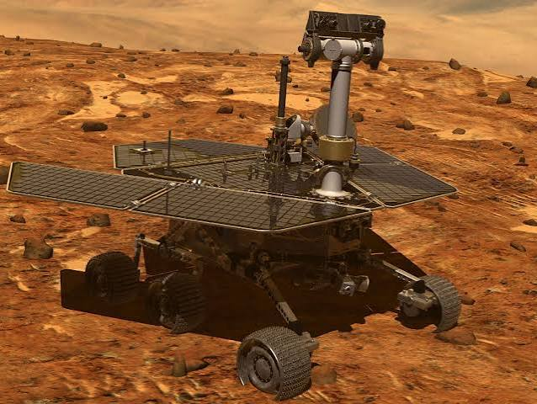
MISIJA ROVERA OPPORTUNITY
Misija rovera Opportunity bila je jedna od najuspješnijih u povijesti istraživanja svemira
Sletio je na Mars 25. siječnja 2004. godine, a njegova je misija službeno proglašena završenom 13. veljače 2019. godine, nakon što je velika globalna pješčana oluja prekrila njegove solarne panele

Slide 4
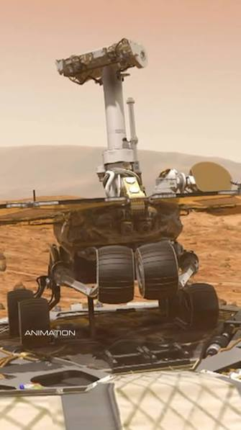
VELIČINA ROVERA
NASA-in rover Opportunity otprilike je veličine malog automobila za golf
Dimenzije i masa rovera:
Visina: 1,5 metara
Širina: 2,3 metara
Duljina: 1,6 metara
Masa: otprilike 180 do 185 kilograma

Slide 5
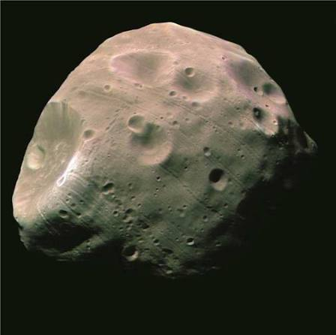
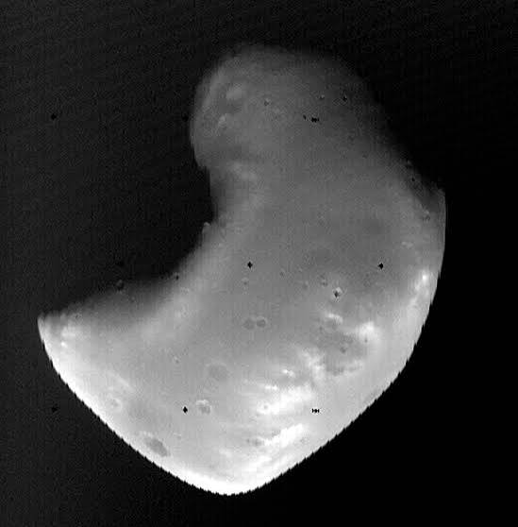
OSOBINE MARSA
Fobos
Atmosfera: Sastoji se većinom od ugljikovog dioksida (oko 95%), uz manje količine dušika i argona
Mjeseci: Ima dva mala prirodna satelita, koji se zovu Fobos i Deimos
Deimos

Slide 6
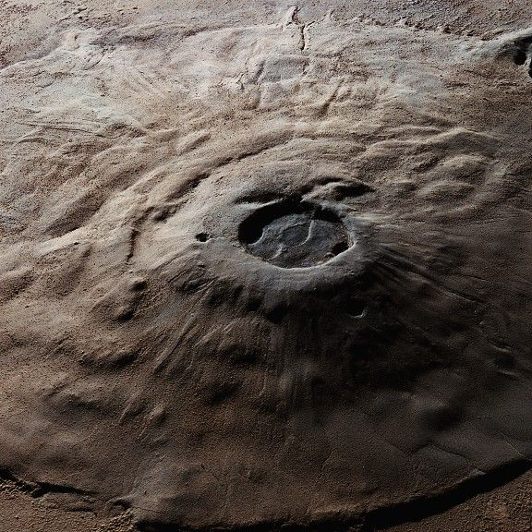
ZANIMLJIVOSTI
Najveći vulkan u Sunčevom sustavu se nalazi na Marsu: Olympus Mons, štitasti vulkan visok oko 22 kilometra s podnožjem širokim oko 600 kilometara
Divovski kanjon: Sustav kanjona Valles Marineris dug je više od 4.000 kilometara
Olypmus Mons

Slide 7
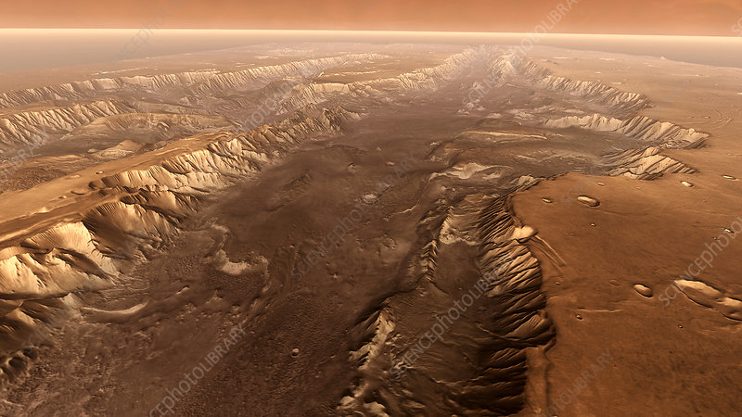
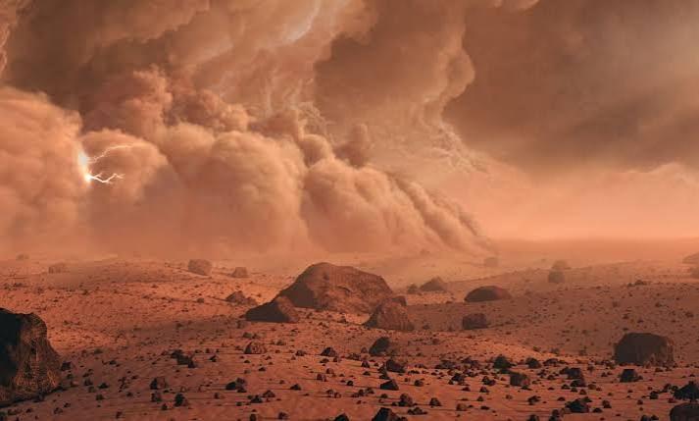
Globalne pješčane oluje: Na Marsu se često javljaju pješčane oluje koje mogu prekriti cijeli planet i trajati tjednima ili čak mjesecima
Manja gravitacija: Površinska gravitacija na Marsu iznosi samo oko 37% Zemljine, što znači da biste na Marsu težili znatno manje
Valles Marineris
Pješčana oluja

Slide 8
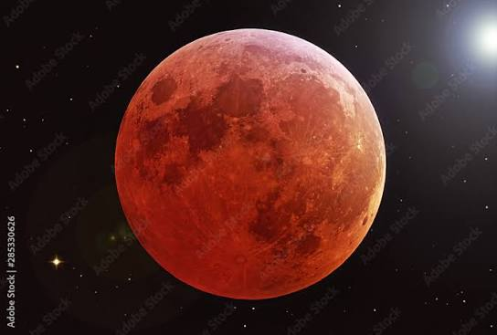
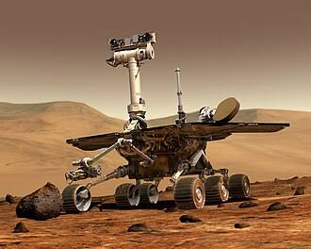
FOTOGALERIJA
Rover Opportunity
Crveni planet

Slide 9
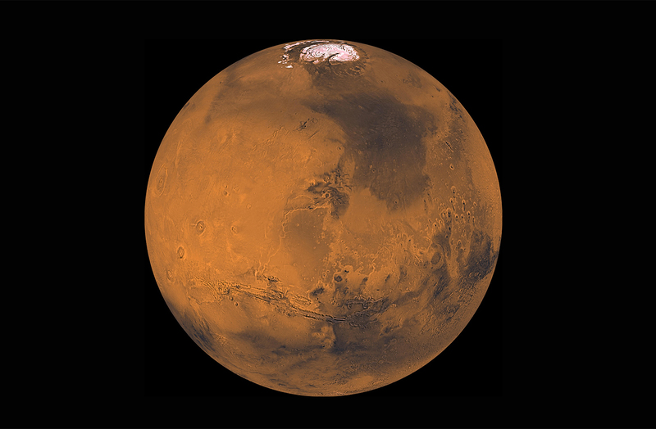
KVIZ
1. Zašto se Mars naziva crveni planet?
– Naziva se crveni planet zbog željeznog oksida na svojoj površini.
2. Kad je rover Opportunity sletio na Mars?
– Rover Opportunity je sletio na Mars 25. siječnja 2004. godine.
3. Koliko je otprilike velik rover?
- Rover Opportunity otprilike je veličine malog automobila za golf.

Slide 10
4. Od čeg se većinom sastoji Mars?
– Sastoji se većinom od ugljikovog dioksida.
5. Kako se zove najveći vulkan u Sunčevu sustavu?
– Zove se Olympus Mons.
6. Da smo na Marsu, bi li težili više ili manje?
– Težili bi znatno manje.

Slide 11
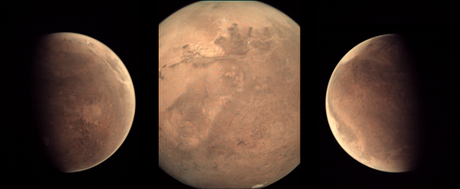
HVALA NA PAŽNJI
Osnovna škola Ksavera Šndora Đalskog
20.10.2026

